Slide 1
AGÊNCIA DE BACIA

Slide 2
Lei 9.433, de 08 de janeiro de 1997 – Lei das Águas
Criação do Sistema Nacional de Gerenciamento de Recursos Hídricos (SINGREH) –responsável pela implementação da Política Nacional de Recursos Hídricos
Composição do SINGREH:
Conselho Nacional de Recursos Hídricos (CNRH)
Agência Nacional de Águas e Saneamento Básico (ANA)
Conselhos de Recursos Hídricos dos Estados e do DF (CERH/CRH)
Comitês de Bacias Hidrográficas (CBH)
Órgãos dos poderes públicos federal, estaduais, do Distrito Federal e municipais cujas competências se relacionem com a gestão de recursos hídricos
Agências de Água – ainda não constituídas por lei

Slide 3
A Lei da Águas (Lei 9.433/97), mesmo tendo previsto a Agência de Água como parte do sistema de gerenciamento, remeteu a regulamentação de sua criação à legislação posterior, que ainda não foi criada.
Contudo, após a publicação da Lei Federal nº 10.881, de 9 de junho de 2004, que dispõe sobre os contratos de gestão entre a Agência Nacional de Águas e Saneamento Básico e entidades delegatárias das funções de Agência de Água relativas à gestão de recursos hídricos de domínio da União e dá outras providências, foi criada a possibilidade de que organismos privados sem fins lucrativos exercessem funções de Agência de Água.

Slide 4
Agência de Bacia
É o “braço” técnico do Comitê, prestando apoio administrativo, técnico e financeiro, executora e indutora das ações necessárias à preservação, conservação ou recuperação dos recursos hídricos, devendo atuar como entidade contratada para a prestação dos serviços necessários à política de águas da bacia, segundo definido pelo respectivo comitê.
Exerce a função de secretária executiva do Comitê.
As Agências de Água terão a mesma área de atuação de um ou mais Comitês de Bacia Hidrográfica.
A criação das Agências de Água será autorizada pelo Conselho Nacional de Recursos Hídricos ou pelos Conselhos Estaduais de Recursos Hídricos, mediante solicitação de um ou mais Comitês de Bacia Hidrográfica.

Slide 5
MG : Agência de Bacia – Entidade Equiparada
GO: Agência de Bacia
Nomenclaturas MS: Agência de Bacia
DF: Agência de Bacia
Federal: Agência de Água – Entidade Delegatária

Slide 6
Requisitos legais para a criação de uma Agência
Prévia existência do respectivo ou respectivos Comitês de Bacia Hidrográfica;
Viabilidade financeira assegurada pela cobrança do uso dos recursos hídricos em sua área de atuação.
Autorização pelo Conselho Nacional de Recursos Hídricos ou pelos Conselhos Estaduais de Recursos Hídricos mediante solicitação de um ou mais Comitês de Bacia Hidrográfica.
Curiosidade: após um estudo desenvolvido pela ANA com apoio da empresa KPMG, uma Entidade Delegatária teria um custo da ordem de R$ 1,9 milhão por ano, com capacidade para desenvolver cerca de 10 projetos ao mesmo tempo.

Slide 7
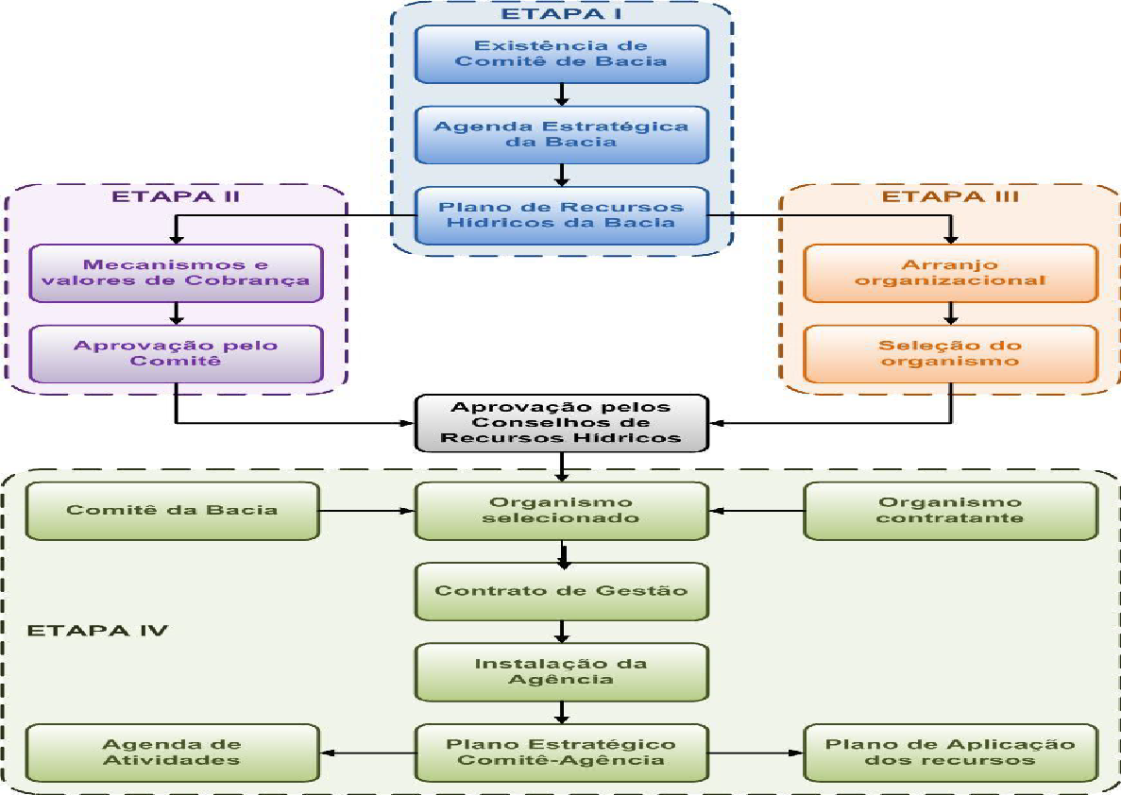

Slide 8
Competências
As atribuições da agência são locais, técnicas e multiespecializadas, além de terem que manter o contínuo apoio ao funcionamento do comitê da respectiva bacia da área de atuação.
Na função de secretária executiva do CBH, é responsável pelo suporte administrativo para o funcionamento do colegiado.
Assim como o CBH, tem competências legais a serem executadas, previstas na Lei nº 9.433 e as contratuais, previstas no Contrato de Gestão.

Slide 9
CBH | Agência/DELEGATÁRIA
Temas administrativos
Realizar reuniões gerais e de câmaras técnicas para: DEBATER questões regimentais e organizacionais internas, inclusive eleições de membros e diretores; ARBITRAR conflitos entre usos e usuários; ARTICULAR e integrar a gestão no âmbito da bacia. | APOIAR as reuniões do comitê, o que inclui: providenciar logística e infraestrutura para a realização das reuniões. registrar, formalizar e divulgar atas das reuniões, deliberações, moções etc. CELEBRAR contratos e convênios. APOIAR os processos de arbitragem de conflitos entre usos ou usuários. GERIR pessoal, compras de bens e contratação de serviços.

Slide 10
CBH | Agência/DELEGATÁRIA
Temas técnicos
DEBATER questões relacionadas a recursos hídricos. ESCOLHER mecanismos e valores para a cobrança e encaminhar ao Conselho de Recursos Hídricos. APROVAR o plano de aplicação dos recursos financeiros. | MANTER o balanço hídrico atualizado. MANTER o cadastro de usuários. GERIR o sistema de informações. PROMOVER estudos sobre a gestão dos recursos hídricos. ANALISAR e EMITIR pareceres técnicos sobre investimentos. ESTUDAR e PROPOR alternativas para a cobrança pelo uso. PROPOR o plano de aplicação dos recursos financeiros.

Slide 11
CBH | Agência/DELEGATÁRIA
Temas regulatórios
APROVAR o Plano de Recursos Hídricos, que inclui: DEFINIR as prioridades de uso; PROPOR as áreas sujeitas à restrição de uso; DEFINIR metas quanto aos recursos hídricos (racionalização, qualidade e quantidade); ESTABELECER os usos múltiplos para a definição das condições operativas de reservatórios. ESCOLHER a alternativa de enquadramento e encaminhar ao Conselho de Recursos Hídricos. ESCOLHER a alternativa para os usos não outorgáveis e encaminhar ao Conselho de Recursos Hídricos. | ELABORAR o Plano de Recursos Hídricos. PROPOR alternativas para o enquadramento dos corpos d’água. PROPOR alternativas para os usos não outorgáveis.

Slide 12
CBH | Agência/DELEGATÁRIA
Atribuições de supervisão, execução e acompanhamento
ACOMPANHAR a execução do Plano de Recursos Hídricos e propor ajustes. APRECIAR proposta de contrato de gestão entre a agência o órgão arrecadador. ACOMPANHAR o cumprimento do contrato de gestão. AVALIAR o desempenho da agência de água. | IMPLEMENTAR o Plano de Recursos Hídricos. ELABORAR relatório de situação e avaliação do cumprimento das metas do Plano de Recursos Hídricos. CELEBRAR e EXECUTAR contrato de gestão com o organismo responsável pela arrecadação. ELABORAR o relatório de execução e a prestação de contas do contrato de gestão.

Slide 13
Ferramentas de Gestão
Contrato de Gestão
Plano de Aplicação Plurianual (PAP)
Plano de Execução Orçamentária Anual (POA)
Manual Operativo do plano (MOP) - Plano

Slide 14
Contrato de Gestão
Ato administrativo que avalia o cumprimento de metas, segundo indicadores de desempenho, contidos no Plano de Trabalho.
Celebrado entre o Órgão Gestor e a agência, com a interveniência do Comitê de Bacia hidrográfica.
Normalmente, por meio deste instrumento, busca-se verificar a realização de resultados mensuráveis, concedendo, como contrapartida, maior autonomia gerencial, orçamentária e financeira à agência.
Plano de trabalho: instrumento anexo ao Contrato de Gestão, onde estão previstos os indicadores com suas respectivas metas a serem cumpridas pela agência.
Grupo de Acompanhamento - GACG

Slide 15
Plano de Aplicação Plurianual
Compete à agência propor ao Comitê de Bacia o plano de aplicação plurianual.
A estratégia de utilização dos valores arrecadados é de responsabilidade do Comitê
Deve guardar compatibilidade com as metas do plano de recursos hídricos da bacia hidrográfica.
Deve contemplar despesas de custeio administrativo, as ações relacionadas às atividades do comitê de bacia hidrográfica e aquelas necessárias ao cumprimento do contrato de gestão.
Deve ser dimensionado tendo em vista a capacidade operacional da entidade
Proposta deve ser aprovada em Plenário

Slide 16
Instrumento de orientação para alocação de recursos em estudos, projetos e ações elencados no Plano de Recursos Hídricos / Plano Diretor
Horizonte plurianual, pelo prazo médio de 5 (cinco) anos.
Ferramenta de planejamento e de apoio à gestão, com definição de estratégias, diretrizes e metas.
Deve ser aprovado pelo Comitê.

Slide 17
Plano de Execução Orçamentária Anual (POA)
Elaborado em conformidade com o PAP
Deve considerar a capacidade operacional e financeira da agência em executá-lo
Previsão anual dos recursos arrecadados e tendo em consideração os limites legais estabelecidos para os seus custos administrativos.

Slide 18
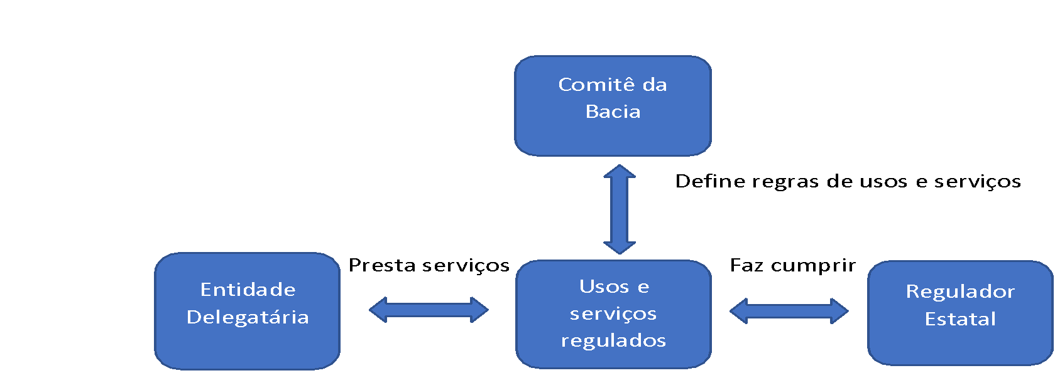

Slide 19
Cobrança
Nas Bacias onde há cobrança aprovada, os usos são cobrados conforme com os mecanismos e valores estabelecidos pelo respectivo Comitê de Bacia e aprovados pelo respectivo Conselho (Nacional/Estadual/DF).
Do valor arrecadado: 100% dos valores arrecadados com a cobrança pelo uso de recursos hídricos serão aplicados na bacia hidrográfica em que foram gerados.
Sendo:
Até 7,5% - Administrativo destinado para cobrir as despesas administrativas das Agências e Bacia Hidrográfica ou Entidade a ela equiparada.
92,5% - Finalístico Destinado para o financiamento de estudos, programas, projetos e obras incluídos no Plano Diretor de Recursos Hídricos da Bacia Hidrográfica.

Slide 20
Curiosidade: A legislação do Distrito Federal, Lei nº 2.725, de 13 de junho de 2001, prevê para o pagamento de despesas de implantação e custeio administrativo dos órgãos e entidades integrantes do Sistema de Gerenciamento de Recursos Hídricos do Distrito Federal, o limite de 10% por cento do total arrecadado.

Slide 21
Relação entre organismos do Singreh e instrumentos da Política de Recursos Hídricos
 | PLANO DE RECURSOS HÍDRICOS DA BACIA | ENQUADRAMENTO | OUTORGA DE DIREITO DE USO | COBRANÇA PELO USO | SISTEMA DE INFORMAÇÕES SOBRE RECURSOS HÍDRICOS
CBH | Aprova e acompanha a execução. | Seleciona alternativa. | Estabelece prioridades de uso e aprova proposta de usos não outorgáveis. | Propõe mecanismos e valores e define plano de aplicação dos recursos arrecadados¹.
Regulador/ | Na ausência da agência de água, elabora, submete à aprovação do comitê e executa. | Propõe alternativas e apoia a efetivação da proposta aprovada, na ausência da agência de água. | Outorga direito de uso de acordo com as diretrizes do plano e o enquadramento, fiscalizando o cumprimento da outorga. | Elabora estudos para decisão dos conselhos, arrecada e aplica os recursos, podendo transferi- los à agência de água¹. | Implanta e gere sistemas estaduais e nacional.
outorgante
Agência de | Elabora, submete à aprovação do comitê e executa. | Propõe alternativas e apoia a efetivação da proposta aprovada. | Elabora estudos para definição de regras de uso e para usos não outorgáveis. | Propõe valores e mecanismos, arrecada², aplica e gere os recursos. | Implanta e gere sistema da bacia.
água
 | Regulamenta diretrizes gerais. | Aprova alternativa. | Regulamenta diretrizes gerais e aprova usos não outorgáveis. | Aprova
Conselhos de
Recursos
Hídricos

Slide 22
MATRIZ INSTITUCIONAL DO SISTEMA NACIONAL DE GERENCIAMENTO DE RECURSOS HÍDRICOS
FORMULAÇÃO E
DELIBERAÇÃO SOBRE POLÍTICAS DE RECURSOS HÍDRICOS
FORMULAÇÃO DE
POLÍTICAS GOVERNAMENTAIS
APOIO AOS
COLEGIADOS
APOIO TÉCNICO (T) E
REGULAÇÃO (R)
Nacional
Conselho Nacional
MMA
SRHU e ANA
ANA
(T e R)
Estadual
Conselhos Estaduais
Secretarias de Estado
Órgãos de recursos
hídricos
Órgãos de recursos
hídricos (T e R)
Bacia
Comitês de Bacia
Secretarias Executivas
ou Agências de Água
Agências de Água
(T)

Slide 23
Fábio Bakker Isaias
fbibakker@gmail.com
Obrigado pela atenção!

